Slide 1
Показатели младенческой и детской смертности в РД и РФ
По данным Росстата за 2021 год умерло 356 детей в возрасте до 1 года (в 2020 г – 313), показатель вырос на 17,9 процента (с 6,7 до 7,9 промилле). Целевой индикатор Нацпроекта на 2021 год – 7,7 промилле. В причинной структуре младенческой смертности снизился на 3,6% удельный вес отдельных состояний перинатального периода с 52,1% в 2020 г. до 48,5% в 2021 г. и на 6,4% выросла доля врожденных аномалий (пороков) развития – 32,7% (2020г. – 26,3 %), занимая второе место в структуре причин МС. В сравнении с 2020 годом выросло число отказов от прерывания беременности при выявленном пороке развития с неблагоприятным прогнозом для жизни плода. С целью нивелирования рисков по достижению показателей материнской и младенческой смертности проведен анализ причин роста показателя и разработан план по снижению младенческой смертности, согласован с главным неонатологом Минздрава России. За каждым учреждением третьего уровня закреплены города и районы республики, осуществляется ежедневный контроль за состоянием беременных и новорожденных группы высокого риска на перинатальные потери. Еженедельно Минздравом РД проводится ВКС с участием главным внештатных специалистов и главных врачей всех медицинских организаций республики по мониторингу младенческой и материнской смертности.
Показатель детской смертности имеет стабильную тенденцию к снижению.

Slide 2
Показатели младенческой смертности по территориям республики
Высокий показатель младенческой смертности в 2021 году зарегистрирован в следующих территориях:
Низкие показатели младенческой смертности в 2021 году зарегистрирован в следующих территориях:
Агульская ЦРБ 9,8 | МСЧ Кочубей 15,4
Ахтынская ЦРБ 9,1 | Магарамкентская ЦРБ 9,3
Буйнакская ЦРБ 10,0 | Сулейман-стальскя ЦРБ 11,4
Гумбетовская ЦРБ 9,3 | Цумадинская ЦРБ 10,3
Дербенская ЦРБ 13,6 | Шамильская ЦРБ 14,6
Кулинская ЦРБ 10,2 | Дагогнинская ЦГБ 11,1
Казбековская ЦРБ 4,4 | Тляратинская ЦРБ 5,1
Кизилюртовская ЦРБ 1,3 | Унцукульская ЦРБ 5,3
Кумторкалинская ЦРБ 4,4 | Каспийская ЦГБ 4,5
Новолакская ЦРБ 5,3 | Кизилюртовская ЦГБ 4,4
Сергокалинская ЦРБ 4,2 | Акушинская ЦРБ 4,7 Ботлихская ЦРБ 3,8 Кайтагская ЦРБ 4,4 Каякентская 3,2 Дербентская ЦГБ 4,3
Ногайская ЦРБ 4,6 Хасавюртовская ЦРБ 4,0 Хунзахская ЦРБ 2,9
Руководителями медицинских организаций вышеуказанных территорий не уделено должного внимания вопросам снижения младенческой смертности
Не зарегистрировано случаев младенческой смертности в Гергебильском, Докузпаринском, Бабаюртовском, Курахском, Лакском, Хивском, Цунтинском районах, в п.Новострой Новолакской РБ №1, Бежтинском участке Цунтинского района

Slide 3
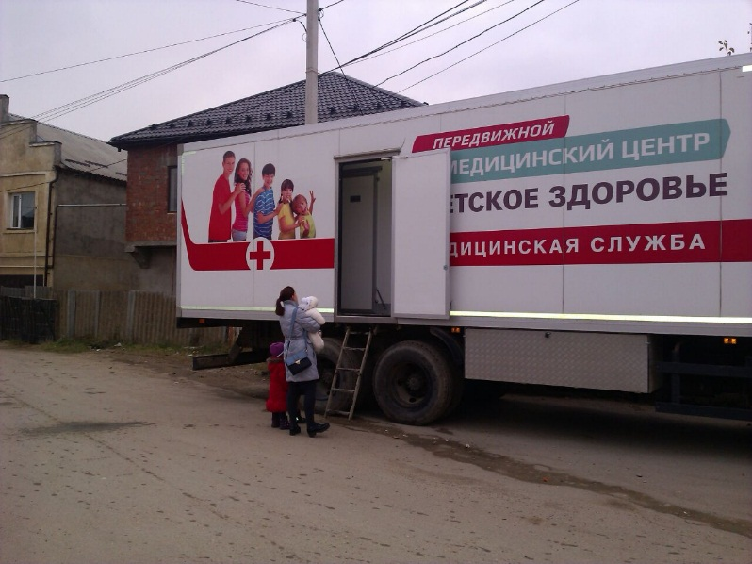
Диспансеризация детского населения
Профилактическими медицинскими осмотрами охвачено 96,4% от числа подлежащих несовершеннолетних (578523 человека), что на 7,4% выше уровня предыдущего года (в связи с приостановлением плановых профосмотров во время пандемии 2020 года). Профосмотры в декретированных возрастах прошли 100% от подлежащих детей. Прошли диспансеризацию – 100% детей – сирот и детей, находящихся в трудной жизненной ситуации, пребывающих в стационарных учреждениях системы здравоохранения, образования и социальной защиты (6780 детей). Впервые выявлена патология у 20,8% детей. По итогам диспансеризации охват детей оздоровлением составил 86,1%.

Slide 4
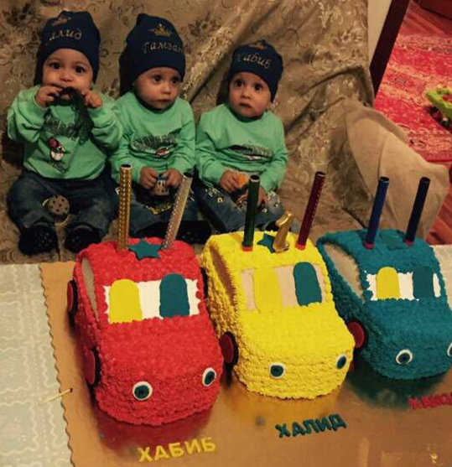
Показатели работы по вспомогательным
репродуктивным технологиям за 2019-2021 гг.
Наименование показателя | Количество проведенных ЭКО жителям РД в рамках ОМС
 | 2019 г | 2020 г | 2021 г
Проведено протоколов ЭКО | 1303 | 1191 | 1290
Из них в ГБУ РД РЦОЗСиР | 632 | 668 | 853
Процент наступления беременности в ГБУ РД РЦОЗСиР | 38,8% | 35,6% | 38,5%
Количество состоящих на диспансерном учёте пациентов с бесплодием из года в год растёт и составляет более 20 тысяч человек. В республике обеспечена доступность процедуры экстракорпорального оплодотворенияв рамках ОМС всем нуждающимся в ней семьям. За 2021 год проведена 1290 процедура ЭКО. Из года в год растет число супружеских пар, которые получили процедуру ЭКО, не выезжая за пределы республики, так в 2021 г проведено - 853 процедуры. Несмотря на сложную эпидемиологическую ситуацию, работая с соблюдением мер повышенной предосторожности, запланированные мероприятия в отделении ВРТ ГБУ РД РЦОЗСиР были проведены. Результативность проводимых процедур в республике достаточно высокая - 38,5% – на уровне среднефедеративного показателя. До 2024 года запланировано постепенное увеличение числа проводимых процедур ЭКО до 1400 случаев.

